Slide 1

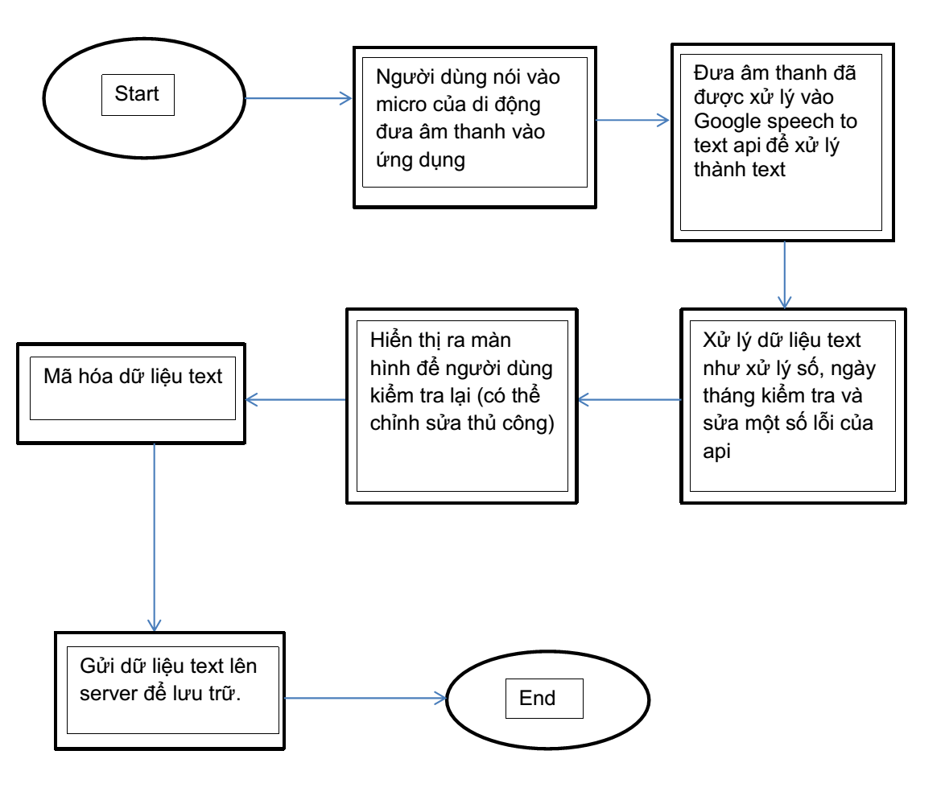
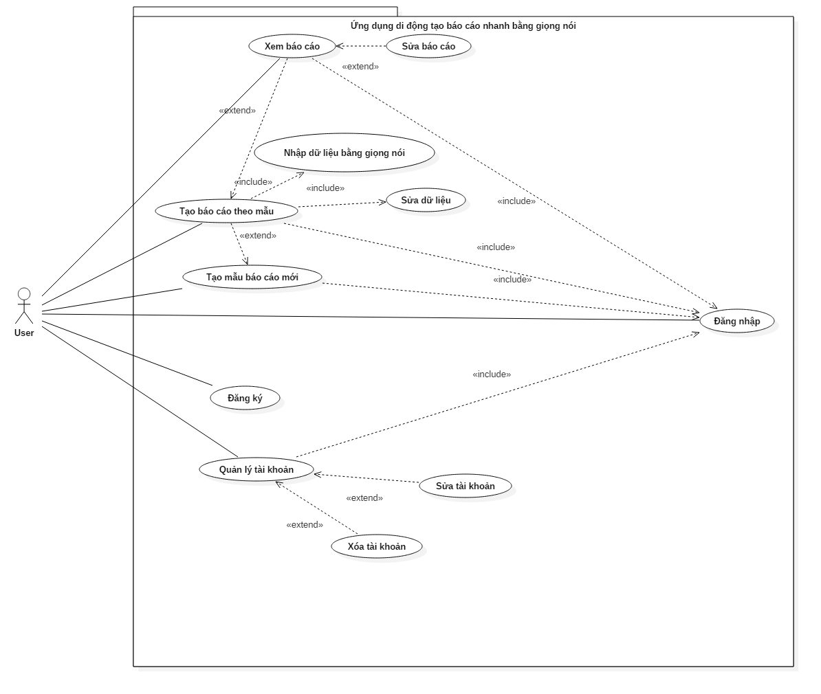
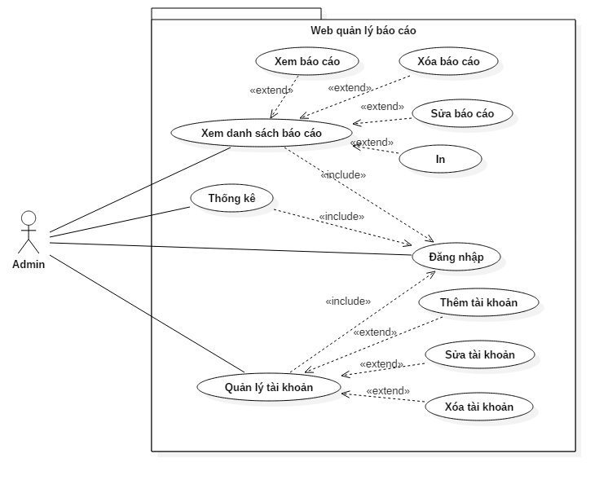
TRƯỜNG ĐẠI HỌC BÁCH KHOA TP. HỒ CHÍ MINH KHOA KHOA HỌC VÀ KỸ THUẬT MÁY TÍNH BÁO CÁO THỰC TẬP TỐT NGHIỆP
Tên nhóm:
SV1 Nguyễn Trọng Nghĩa MSSV: 51302535
SV2 Nguyễn Thái Sơn Long MSSV: 51302155
SV3 Phan Thành Phú MSSV: 51303000
GVHD: PGS.TS Đặng Trần Khánh, Ths Phan Trọng Nhân
Giới thiệu đề tài
Hình ảnh
Tìm hiểu và phát triển một ứng dụng hỗ trợ tạo báo cáo nhanh bằng giọng nói cho nhân viên là một đề tài có tính thực tế và hiệu quả cao, nhằm tiết kiệm tối đa thời gian và tăng năng suất làm việc, để dành thời gian đó làm những việc cần tới trí não và chất xám. Ngoài việc tiết kiệm thời gian và tăng năng suất lao động, ứng dụng này sẽ cho chúng ta một cái nhìn mới về ứng dụng giọng nói trong lĩnh vực di động. Không những thế, với ứng dụng nói trên, người dùng sẽ có thể tạm biệt những thao tác nhàm chán trên bàn phím của smartphone để tiếp cận với công nghệ tiên tiến của thời đại. Một ứng dụng giọng nói ưu việt sẽ xóa bỏ rào cản địa lý hay khác biệt ngữ âm giữa các vùng miền ở một quốc gia đa dân tộc như Việt Nam.
Mục tiêu và phạm vi đề tài
Tầm vực của đề tài là nghiên cứu, xây dựng và phát triển một ứng dụng di động cho phép nhân viên tạo báo cáo nhanh thông qua giọng nói. Mục tiêu của đề tài là chúng tôi sẽ hoàn thành xây dựng ứng dụng hỗ trợ và đảm bảo những chức năng cơ bản của ứng dụng tạo báo cáo nhanh bằng giọng nói. Ngoài ra, nhằm đề cao sự tương tác giữa nhân viên và người quản lý, ứng dụng sẽ được tích hợp vào một hệ thống cho phép nhân viên có thể giao nộp báo cáo trực tuyến cho người quản lý.
Đặc tả yêu cầu/thách thức
Nhận diện giọng nói
Độ chinh xác của các api
Âm điệu, âm vực
Xử lí tiếng ồn của dữ liệu đầu vào
Quản lý dữ liệu, người dùng
Ngôn ngữ hỗ trợ
Lưu trữ báo cáo
Nhận diện dấu chấm,dấu phẩy, chữ số
Các thông số quan tâm
Bảo mật thông tin
Lưu trữ dữ liệu
Kết nối mạng
Sơ đồ luồng xử lý dữ liệu
Usecase diagram
Hệ thống gồm hai ứng dụng :
Ứng dụng di dộng tạo báo cáo nhanh bằng giọng nói :Ứng dụng giúp tạo báo nhanh bằng giọng nói cho nhân viên. Nhân viên có thể tạo báo cáo theo mẫu có sẵn hoặc tạo mẫu báo cáo mới. Thông qua ứng dụng, nhân viên có thể nộp báo cáo nhanh chóng mà không cần trực tiếp gặp mặt người quản lý.
Web quản lý báo cáo và người dùng: Ứng dụng web giúp quản lý nhân viên và các bài báo cáo. Người quản lý có thể quản lý các nhân viên và các bản báo cáo được tạo bởi các nhân viên. Bên cạnh đó, trang web cũng có chức năng thống kê các bản báo cáo.
Kết quả thực hiện
Sau gần 3 tháng thực hiện đề tài, nhóm đã tìm hiểu và phân tích những vấn đề, khó khăn có thể gặp phải khi phát triển ứng dụng và đã đưa ra được những giải pháp để giải quyết những vấn đề đó. Trong quá trình giải quyết những vấn đề, nhóm quyết định xây dựng hệ thống thành 2 ứng dụng. Ứng dụng trên di động để tạo báo cáo bằng giọng nói và ứng dụng web dùng để quản lý các báo cáo đã được tạo. Nhóm đã tìm hiểu về các công nghệ chuyển giọng nói thành văn bản để áp dụng vào ứng dụng sẽ phát triển. Sau khi tìm hiểu và so sánh 3 API: Google Cloud Speech, IBM Watson Speech To Text và Bing Speech nhóm quyết định chọn Google Cloud Speech để dùng vào ứng dụng sẽ phát triển. Bên cạnh đó nhóm sẽ dùng giải thuật AES và Firebase Web service cho việc bảo mật và lưu trữ dữ liệu. Nhóm cũng đã hoàn thành việc phân tích các yêu cầu cơ bản và vẽ Usecase Diagram và Class Diagram cho ứng dụng.

